Slide 1
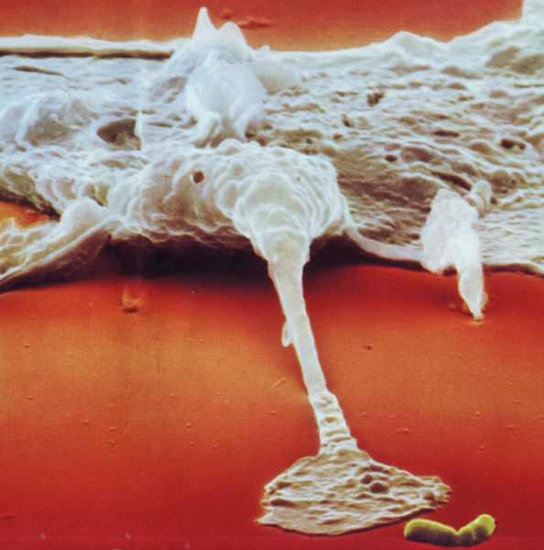
IMMUNSYSTEMET

Slide 2
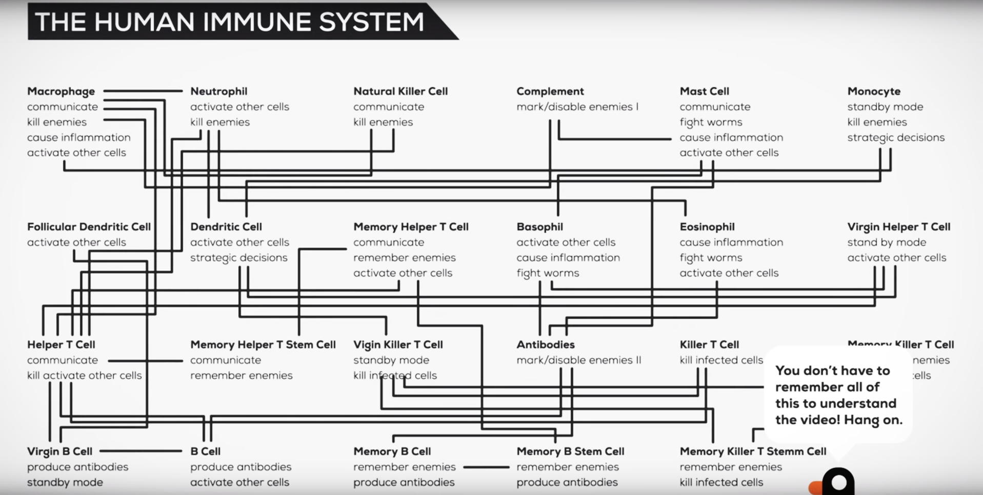

Slide 3
KOMPETANSEMÅL
gjøre rede for hvordan immunforsvaret og andre deler av infeksjonsforsvaret virker
diskutere problemstillinger som gjelder organdonasjoner og medisinske kriterier for død

Slide 4
IMMUNSYSTEMET
Immunsystemet er en organismes forsvar mot skadelige patogener
Patogener er noe som er sykdomsfremkallende.
noen bakterier
virus
noen sopp
noen protister
noen dyr
noen stoffer
mangel på stoffer

Slide 5
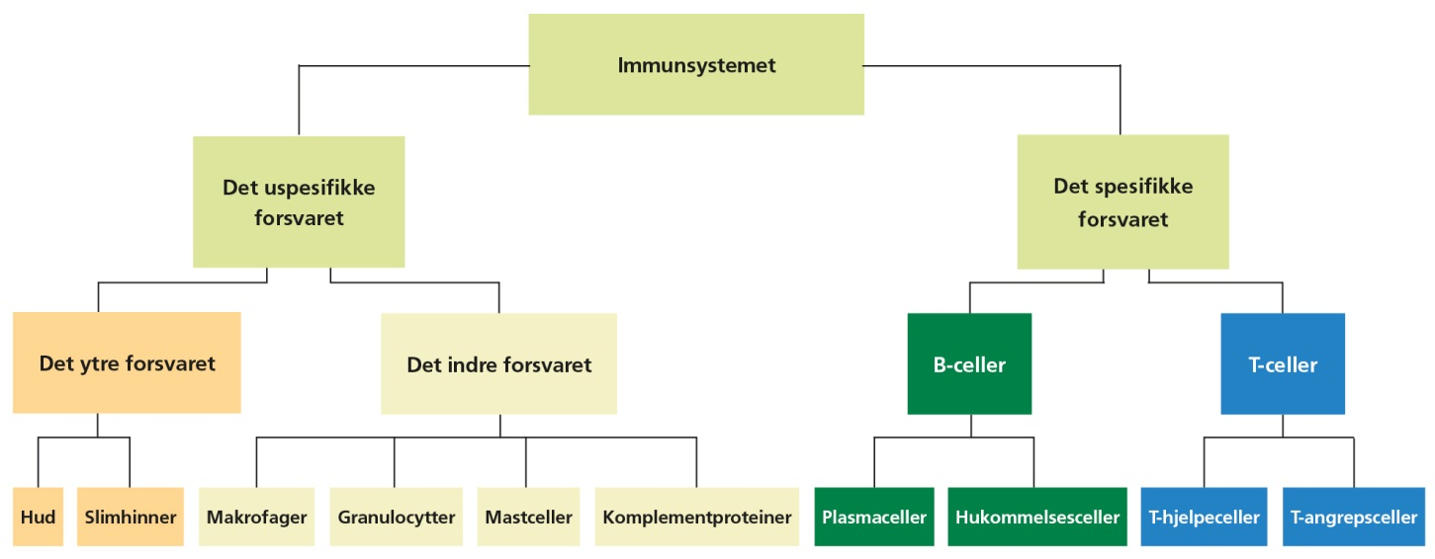
IMMUNSYSTEMET HOS MENNESKER
Medfødt forsvar
Ervervet forsvar
Alle levende organismer har et ytre forsvar, de fleste har et indre, men stort sett bare virveldyr har det spesifikke forsvaret.

Slide 6
EN TYPISK EKSAMENSOPPGAVE
Forklar hvordan kroppen kan bekjempe en virussykdom og hvorfor man vanligvis bare får sykdommen en gang.

Slide 7
GENERELLE SYKDOMSSYMPTOMER
De fleste sykdomssymptomer er utløst av kroppen selv. Når symptomene på patogener inntrer kan det være for sent….
Feber:
Ved infeksjoner vil en del feberfremkallende stoffer utskilles både av bakterier og hvite blodceller.
Disse stoffene «lurer» temperatursenteret hypothalamus til å tro at vi er kalde → økt varmeproduksjon.
En del patogener mistrives i høy temperatur.
B- og T-celler jobber raskere i høy temperatur.

Slide 8
GENERELLE SYKDOMSSYMPTOMER
Rødhet og hevelse ved betennelse
Økt slimdannelse gir bedre ytre beskyttelse.
Slapphet gir kroppen arbeidsro
Oppkast og diarè får ut patogener fra fordøyelsessystemet.
Hovne lymfeknuter betyr at det er ekstra mange hvite blodceller til stede i disse

Slide 9
DET USPESIFIKKE FORSVARET
Medfødt forsvar
Ervervet forsvar
Det uspesifikke forsvaret håndterer ca 98% av alle skadelige patogener

Slide 10
HVA ER EGENTLIG DET INDRE OG YTRE I KROPPEN VÅR?
Ytre: Hudoverflate, ytre og indre luftveier, fordøyelseskanalen, kjønnsveien, urinveien.
Indre: Resten (vev, blod, lymfe osv)

Slide 11
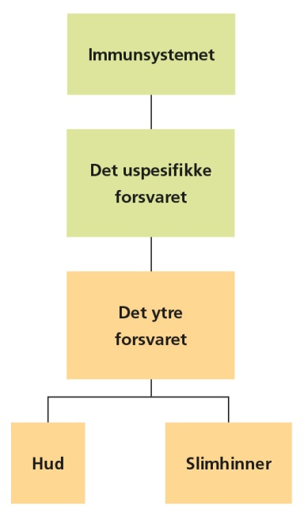
DET USPESIFIKKE FORSVARET: DET YTRE FORSVARET
Uspesifikt forsvar: Et medfødt forsvar hvor patogener angripes uspesifikt (tja…)
Det ytre forsvaret:
Hud: Mekanisk barriere + «vennlige» bakterier som utkonkurrerer fremmede bakterier.
Svette og talg: Har lav pH → reduserer bakterievekst og inneholder enzymer som bryter ned bakteriers cellemembran
Slimhinner: Dekker alle kroppsåpninger med slim som fanger opp patogener. Finnes i luftveiene, fordøyelseskanalen, kjønnsveien og urinveien.
Surt miljø: Magesyre dreper/ødelegger patogener i magesekken, surt miljø i urinveiene og underlivet som hindrer særlig bakterievekst.

Slide 12
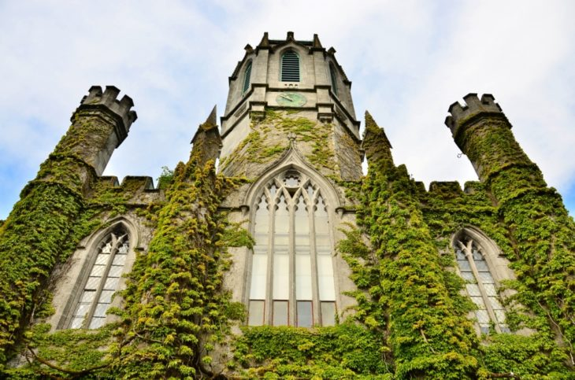
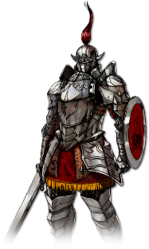

Slide 13
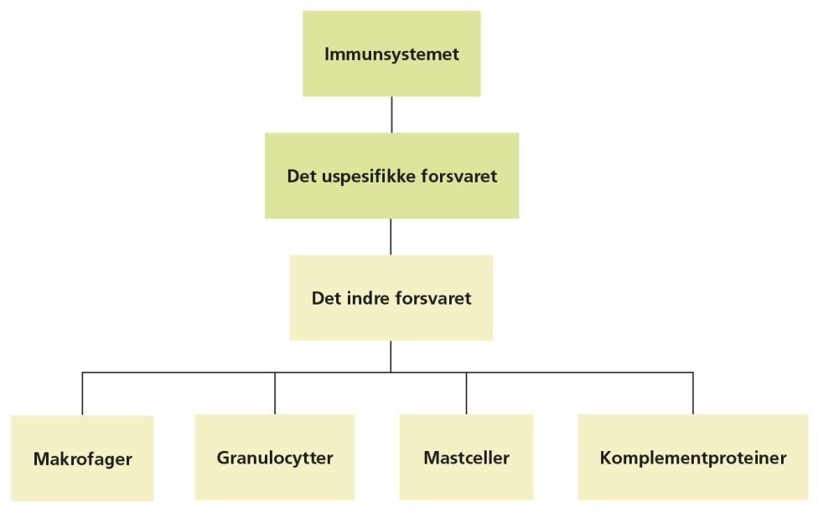
DET USPESIFIKKE FORSVARET: DET INDRE FORSVARET
Består av ulike varianter hvite blodceller og komplementproteiner.
Det uspesifikke indre forsvaret tar over i det patogener når kroppens indre via kroppsåpninger eller sår og sprer seg i vevsvæske, blodsystemet, lymfesystemet eller inne i celler.

Slide 14
BETENNELSESREAKSJON
Det utløses nå en betennelsesreaksjon i tre trinn.
1. Økt blodtilstrømning til skadested: Mastceller i vevsvæsken skiller ut histamin (signalstoff) ved celleskade samt utfører fagocytose. Histamin binder seg til reseptorer på målceller→ utvidelse av arterioler og kapillærer→ økt blodtilstrømning til skadested → rødt

Slide 15
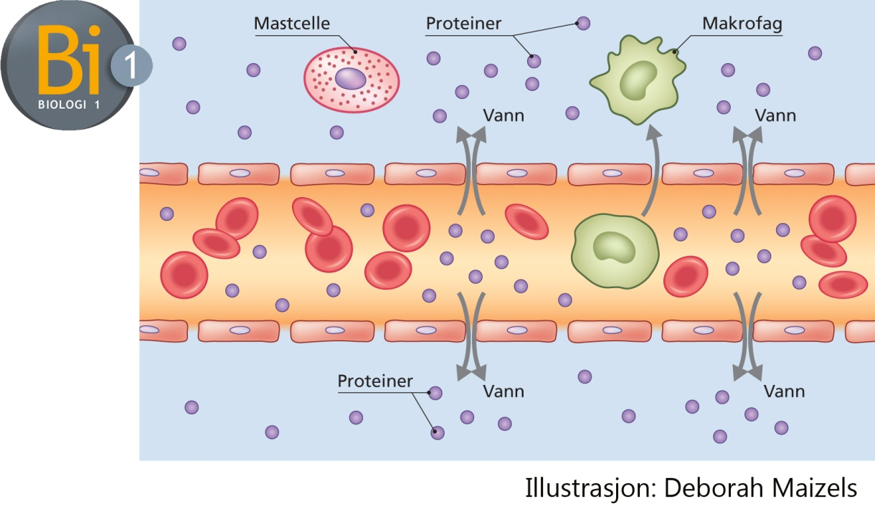
BETENNELSESREAKSJON
2. Økt tilstrømning av hvite blodceller og proteiner: Histamin gjør også kapillærer mer gjennomtrengelige → hvite blodceller og komplementproteiner kan vandre fra kapillærer til vevsvæske hvor patogener gjerne befinner seg.
Når osmolariteten til betennelsesstedet øker følger vann etter → hevelse

Slide 16
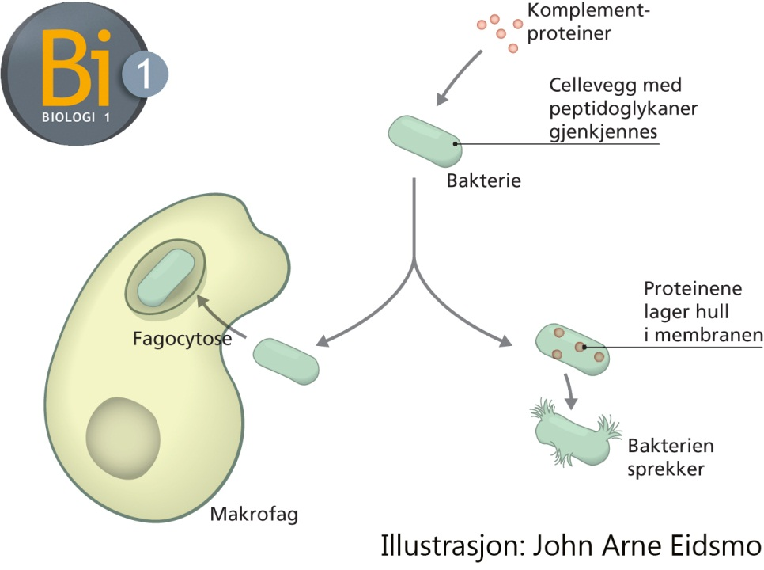
BETENNELSESREAKSJON
3. Ødeleggelse av patogener og «opprydding»: 30+ ulike komplementproteiner bidrar i det uspesifikke forsvaret:
Membranødeleggelse: Særlig hos bakterier og skadde kroppsceller
Tiltrekker fagocytter
Markering: «Merker» patogener/skadde celler for fagocytose

Slide 17
FAGOCYTTER

Slide 18
HVA MED VIRUS?
Virus har ikke samme overflate som bakterier og vil derfor i mindre grad gjenkjennes av komplementproteiner.
Virus vil i større grad enn bakterier trenge inn i cellene, noe som gjør at celler trenger en indre respons hovedsakelig mot virus.

Slide 19
HVA MED VIRUS?
Celler som er infisert av virus skiller ut signalstoffer kalt interferoner (type cytokiner) → binder seg til reseptorer hos nærliggende målceller → hemmer produksjon av proteiner i målcellen og dermed virusets reproduksjon.
Vi har ofte større problemer med å håndtere virus fordi:
Virus er mindre og vanskeligere å oppdage
Mangel på effektive medisiner fordi virus har færre «svake punkter»
Virus trenger inn i celler, her er det færre forsvarsmekanismer.
For å drepe virus må man ofte drepe egne celler.
Heldigvis har vi vaksiner ☺

Slide 20
DET SPESIFIKKE FORSVARET

Slide 21
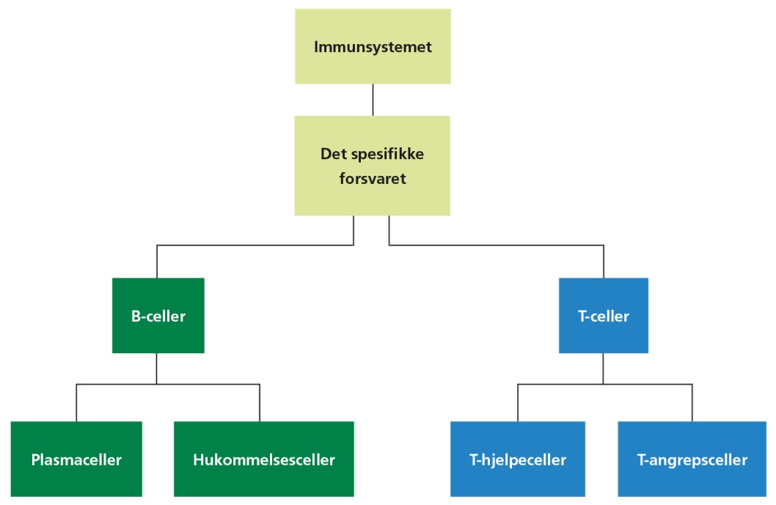
DET SPESIFIKKE FORSVARET
Det spesifikke immunsystemet har en tregere respons enn det uspesifikke, og vil etter hvert tar over dersom det uspesifikke, indre forsvaret mislykkes.
Det spesifikke forsvaret er mer spesifikt ☺, og er i utvikling gjennom hele livet.

Slide 22
FORENKLET CELLEHIERARKI IMMUNSYSTEMET
Hvite blodceller
Lymfocytter
Fagocytter
B-celler
T-celler
Granulocytter
Makrofager
Plasmaceller
B-hukommelses-celler
T-hjelpeceller
T-angrepsceller
T-undertrykkelses-celler
Mastceller
T-hukommelses-hjelpeceller
T-hukommelses-angrepsceller

Slide 23
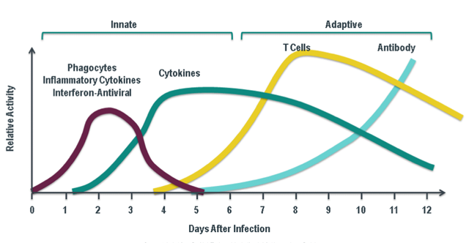
Uspesifikt
Spesifikt
Fagocytter og interferoner
Cytokiner

Slide 24
DET SPESIFIKKE FORSVARET
Lymfocytter (variant av hvite blodceller) er blant de sentrale cellene i det spesifikke forsvaret.
Deles videre inn i:
B-Celler: Modnes i beinmargen
Plasmaceller og B-hukommelsesceller
T-celler Modnes i tymus (brissel) eller mandler (tonsils)
T-hjelpeceller, T-hukommelses-hjelpeceller, T-angrepsceller, T-hukommelses-angrepsceller, T-undertrykkelsesceller
Lymfocyttene vandrer i blodårer, vevsvæske og i lymfesystemet.

Slide 25
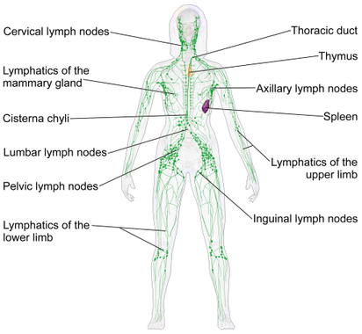
LYMFESYSTEMET
Mandlene
Hovedlymfeåre
Tymus
Lymfeknuter i brystet
Kort sagt: transportsystem for lymfocyttene.
Består av:
Lymfekjertler: Milt, tymus og mandler.
Lymfeknuter: Filtrerer lymfen og har ekstra høy tetthet av lymfocytter.
Lymfeårer: Ligger gjerne parallellt med blodårene og transporterer lymfe (minner om vevsvæske og blodplasma)
Lymfeknuter under armen
Hovedlymfeåre
Milt
Lymfeknuter i ryggen
Lymfeknuter i arm
Lymfeknuter i bekkenet
Lymfeknuter i lysken
Lymfeknuter i bein

Slide 26
OPPDAGELSE AV PATOGENER HOS LYMFOCYTTER
Målet til B-celler og T-celler er å kunne gjenkjenne og reagere på flest mulige ulike patogener.
B-celler gjør dette ved hjelp av antistoffer.
T-celler gjør dette ved hjelp av T-cellereseptorer (TCR).
Antistoffer er proteiner med tre kjeder som til sammen gir Y-form.
På to av kjedene har de reseptorer som binder spesifikt til molekyler kalt antigener («antistoffgenererende substans») på overflaten av patogener.
Det finnes potensielt milliarder ulike slike reseptorer, og det er viktig fordi det potensielt er milliarder av ulike antigener.
B-celle

Slide 27
ANTISTOFFDANNELSE
B-celle
B-celler danner antistoffer i beinmargen.
En rekke gener er involvert i dette og tilfeldige kombinasjoner av gener som blir brukt gir potensielt opphav til milliarder av ulike reseptorer på antistoffene.
B-cellene med antistoffer «patruljerer» nå blod, lymfe og vevsvæske.
B-celle
T-hjelpecelle
T-hjelpecelle

Slide 28
VIDERE INNDELING AV DET SPESIFIKKE FORSVARET
Vi deler det spesifikke forsvaret inn i:
Primær respons: Første gang et patogen utløser det spesifikke forsvaret.
Sekundær respons: De neste gangene det samme patogenet utløser det spesifikke forsvaret
Dessuten har det spesifikke forsvaret ulike mekanismer utfra om patogener befinner seg:
Humoralt: Utenfor cellene; ofte bakterier
Intracellulært: Har kommet seg inn i cellene; ofte virus

Slide 29
HUMORAL PRIMÆRRESPONS
BINDING TIL ANTIGEN HOS PATOGEN
1. B- og T-celler tilkalles til betennelsesstedet.
2. Dersom en B-celle med antistoff treffer på et patogen med passende antigen vil reseptoren på antistoffet kunne binde seg.
B-celle
Bakterie
Bakterie

Slide 30
HUMORAL PRIMÆRRESPONS
PROSESS MOT Å FORSTERKE FORSVAR MOT DETTE PATOGENET
3. Når antistoffet binder antigenet starter en respons i B-cellen for å kunne danne et sterkere forsvar mot patogener med nettopp dette antigenet.
4. Antistoff + patogen med antigen blir endocytert.
5. Lysosymer i B-cellen bryter ned proteiner i dette komplekset til ufarlige fragmenter.
6. Proteiner i B-cellen kalt MHC2 binder til disse fragmentene og stiller dem ut på overflaten av B-cellen. Vi kaller derfor B-celler «profesjonelle antigenpresenterende celler (APC)»
B-celle
Bakterie

Slide 31
HUMORAL PRIMÆRRESPONS
DOBBELTSJEKK MED T-HJELPECELLE
7. En passerende T-hjelpecelle med en T-cellereseptor (TCR) som passer med et av fragmentene binder seg til.
8. Bindingen gir utskillelse av cytokiner.
B-celle
T-hjelpecelle

Slide 32
HUMORAL PRIMÆRRESPONS
B-celle
GODKJENT → MULTIPLIKASJON AV FORSVAR MOT DETTE PATOGENET
9. Cytokiner stimulerer bl.a. B-cellen til å deles og modnes til:
Plasmaceller: Midlertidige celler som produserer og utskiller frie antistoffer som er identiske med antistoffene til den opprinnelige B-cellen og deltar i videre primærrespons.
B-hukommelsesceller: Lengelevende celler som minner om den opprinnelige B-cellen og sørger for at det er mange celler med nettopp denne reseptoren til eventuell sekundærrespons.
Plasmacelle
B-hukommelsescelle

Slide 33
HUMORAL PRIMÆRRESPONS
Plasmacelle
MASSEPRODUKSJON AV ANTISTOFFER OG ELIMINERING AV PATOGENET
10. Plasmacellene kan produsere og utskille opptil 1 million antistoffer per sekund.
11. Disse antistoffene binder til spesifikke antigener på patogener og stanser dem på to måter:
Immobilisering av patogenet.
Ved binding til antigen aktiveres et signal på antistoffet som tilkaller fagocytter.
12. Noen fagocytter er også APC og kan presentere fragmenter for T-hjelpeceller som binder seg, modnes og vil forsterke responsen ytterligere med bl.a. cytokiner.
Bakterie
Bakterie
Bakterie
Bakterie

Slide 34
HUMORAL PRIMÆRRESPONS
T-hjelpecelle
GODKJENT → MULTIPLIKASJON AV FORSVAR MOT DETTE PATOGENET
13. T-hjelpecellen som bandt seg deles også og modnes til:
midlertidige T-hjelperceller som utskiller cytokiner som aktiverer flere ulike celler i immunsystemet.
lengelevende T-hukommelseshjelpe-celler til bruk i sekundærrespons.
T-hjelpecelle
T-hukommelses-hjelpecelle

Slide 35
KORT OPPSUMMERT HUMORAL PRIMÆRRESPONS
Oppdagelse av patogen (antistoff<>antigen)
B-celle blir APC
Dobbeltsjekk med t-hjelpecelle (TCR<>antigen)
Forsterking av respons:
Modning av B-celle
Plasmaceller: Masseproduksjon av antistoff
B-hukommelsesceller: til sekundærrespons
Modning av T-hjelpecelle
Midlertidige T-hjelpeceller med TCR
T-hukommelseshjelpeceller: Til sekundærrespons
Eliminasjon av patogener
Immobilisering
Markering og fagocytose
Ytterligere forsterking

Slide 36
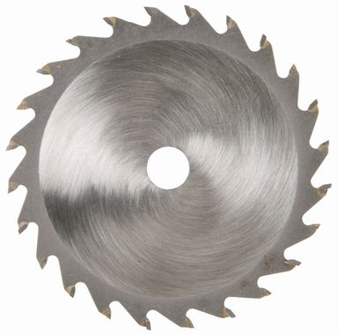
INTRACELLULÆR PRIMÆRRESPONS
Hva skjer dersom mikroorganismen, vanligvis virus klarer å trenge inn i en celle?
De fleste celler i kroppen har proteinet MHC1. Virusinfiserte celler bruker MHC1 til å binde fragmenter av viruset og vise det på overflaten av cellen.
Det er sannsynlig at også APC’er har presentert viruset og dermed aktivert T-hjelpeceller til å skille ut cytokiner.
T-angrepsceller (cytotoksiske T-celler) har T-cellereseptorer (TCR) som kan binde spesifikt til fragmentet på MHC1.
Dersom T-angrepsceller binder til antigen-MHC1 og også mottar cytokiner gjør dette at T-angrepscellen angriper og ødelegger cellen og dermed også viruset.
Dette gjør også at T-angrepscellen deler seg til identiske T-angrepsceller som dermed kan ødelegge andre celler som presenterer samme fragment.
Celle
T-angrepsscelle

Slide 37
AVSLUTNING AV IMMUNRESPONSEN
Det finnes også T-undertrykkelsesceller involvert i avslutningen av en immunrespons.
Vi vet lite om denne prosessen, men trolig treg og forsinket effekt for å ikke avslutte immunrespons for tidlig.
T-undertrykkelsesceller spiller en viktig rolle i å dempe vedvarende immunrespons ved autoimmunsykdommer.

Slide 38
SEKUNDÆRRESPONS (IMMUNITET)
Dersom en type patogen som har blitt bekjempet tidligere kommer tilbake stiller kroppen bedre forberedt.
Dette er fordi forrige infeksjon av patogenet gjorde at hukommelsesceller med antistoffer/TCR for nettopp dette patogenet ble dannet.
Det går langt raskere fordi det allerede er mange spesifikke hukommelsesceller og man slipper dobbelsjekk
Nå stanses infeksjonen som regel før vi merker symptomer i det hele tatt.

Slide 39
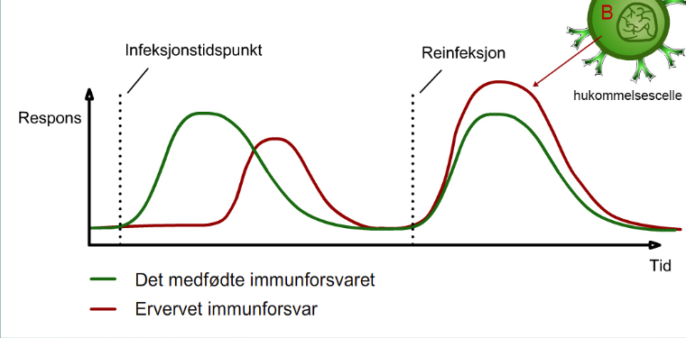
Primærrespons
Sekundærrespons
Uspesifikt forsvar
Spesifikt forsvar

Slide 40
EN ANNERLEDES FORKLARING (IKKE ALT ER PENSUM)
https://www.youtube.com/watch?v=zQGOcOUBi6s

Slide 41
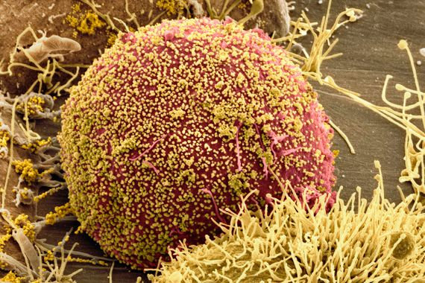
METODER PATOGENER BRUKER FOR Å OMGÅ IMMUNSYSTEMET
Hva med å bare angripe celler involvert i immunresponsen?!
HIV er et virus som fester seg til og trenger inn i t-hjelpeceller, kopieres, ødelegger cellen og drar videre.
Over tid vil dette bryte ned det spesifikke immunforsvaret, da har man utviklet AIDS.
Dersom man har AIDS vil infeksjoner som kroppen vanligvis håndterer greit bli livstruende og på et tidspunkt ta livet av den smittede.
HIV smitter gjennom blod og slimhinner.
Andre patogener manipulerer T-undertrykkelsesceller til å dempe immunresponsen.
HIV som frigjøres (budding) ut fra en T-celle etter infeksjon

Slide 42
METODER PATOGENER BRUKER FOR Å OMGÅ IMMUNSYSTEMET
Hyppige mutasjoner
Antigenvariasjon: En mekanisme noen organismer har utviklet for å gi stadig variasjon i overflateproteiner (antigener) for å motvirke immunitet.

Slide 43
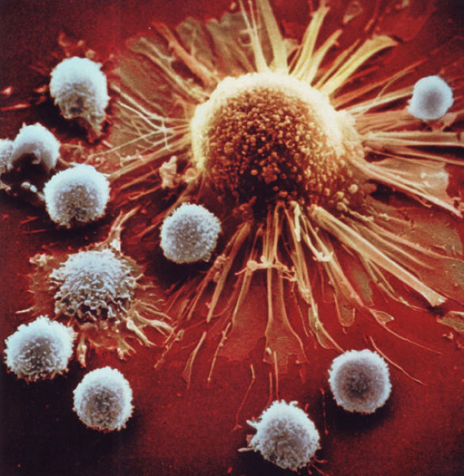
Kreftceller utskiller litt andre proteiner enn resten av cellene i kroppen, noe som gjør det mulig for immunsystemet å ødelegge dem.

Slide 44
MEN HVORFOR REAGERER IKKE ANTISTOFFER/TCR PÅ KROPPENS EGNE MOLEKYLER?
I beinmargen og tymus/mandlene blir B-celler og T-celler utsatt for alle kroppens egne molekyl-fragmenter før de slippes ut.
Dersom antistoffene/TCR binder til et fragment begår cellen apoptose
B-celle
B-celle

Slide 45
AV OG TIL SKJER DET FEIL..
Inngrodde tånegler kan utløse immunrespons!
Asbest: Små, avlange silikatkrystaller som kroppen ikke kan bryte ned og som utløser evig betennelsesreaksjon (silikose) i lungene.
Allergener: Kroppen kan mistolke enkelte stoffer som patogener og igangsette immunrespons.
Kroppens egne proteiner: Autoimmunsykdommer skyldes at kroppen mistolker egne proteiner for å være skadelige patogener og setter dermed i gang immunrespons mot denne:
Astma (?)
Diabetes type 1
MS
Leddgikt
Donerte organer avstøtes

Slide 46
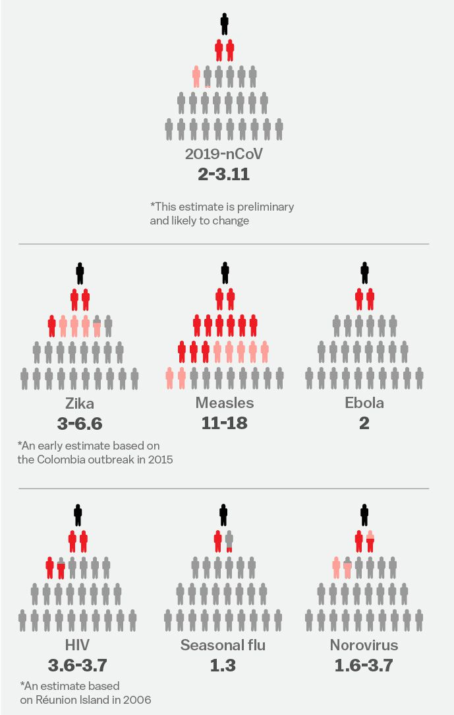
SMITTE
Luftbåren smitte:
Tuberkulose (bakterie), meslinger (virus), kopper (virus), enkelte influensavirus….
Patogener i aerosoler (holder seg svevende over lang tid), både i små vanndråper og i tørre partikler.
Spres av hoste, snakk, gjennom luftveissystemer,
Kjennetegnes av patogener hvor et lavt antall kan gi smitte
Dråpesmitte:
Alle som kan spres som luftbårne + korona (virus)….
Patogener i større vanndråper (>5um)
Avføringssmitte:
Seksuell overføring:
Kontaktsmitte:
Menneske → menneske
Dyr → menneske
Smitterate påvirkes av:
Patogenets overlevelsesevne
Patogenets formeringsevne
Smittevei
Dødelighet
osvosvosv

Slide 47
VAKSINER
Vi har et ansvar for å vaksinere oss ikke bare for oss selv, men også for å ikke bringe smitte til f.eks. spedbarn som ikke ennå er vaksinert!
Aktive vaksiner: bruker antigener fra patogenet vi skal beskytte oss mot.
Antigenet er i seg selv helt ufarlig, men utløser en immunrespons og fører til dannelse av hukommelsesceller for dette antigenet.
Dersom patogenet vi er vaksinert mot nå angriper gir det derfor en sekundærrespons → rask og ufarlig håndtering.
Passive vaksiner: er innsprøyting av spesifikke antistoffer fra en annen person, dyr, genetisk modifisert bakterie eller syntetisk fremstilt.
Immuniteten varer bare ca 2 måneder fordi antistoffene brytes ned.

Slide 48
ORGANTRANSPLANTASJON
Fremmede organer setter i gang immunresponsen, dette kalles avstøtning.
Det er langt mindre sannsynlighet for avstøtning ved organtransplantasjon fra nære slektninger.
Cyklosporin brukes for å hemme T-celler
Hindrer deling av T-angrepsceller og demper angrep på de nye organene
Organer som kan doneres fra levende personer: Nyrer, lever, beinmarg.
Andre organer doneres ved erklært klinisk død samt samtykke hos pårørende eller basert på donorkort.

Slide 49
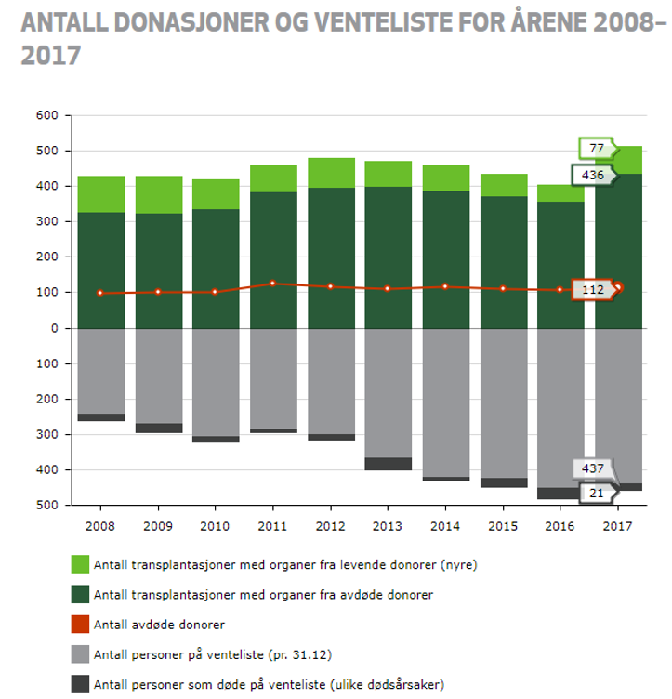

Slide 50
MEDISINSKE KRITERIER FOR KLINISK DØD
Hjernedød:
Total bevisstløshet, uten respons på ytre stimuli
Manglende hjernenervereflekser
F. eks. ingen pupillrefleks eller blunkerefleks
Manglende elektrisk aktivitet i hjernen
Manglende blodtilførsel til hjernen
Manglende selvstendig åndedrett

Slide 51
SJEKKPUNKT
Hvorfor var svineinfluensaen ansett for å ofte være farligere for unge mennesker enn eldre?

